Slide 1
Det grimmes æstetik
Inspirationskatalog over værker der arbejder med det grimmes æstetik

Slide 2
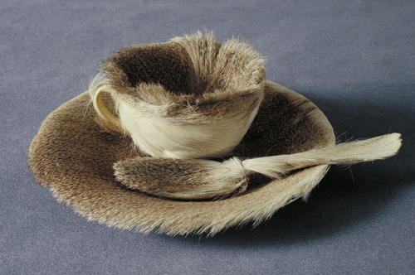
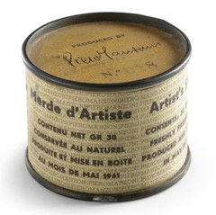
Piero Manzoni: Merda d'artista, 1961
Meret Oppenheim (1936): Object (Le Déjeuner en fourrure)

Slide 3
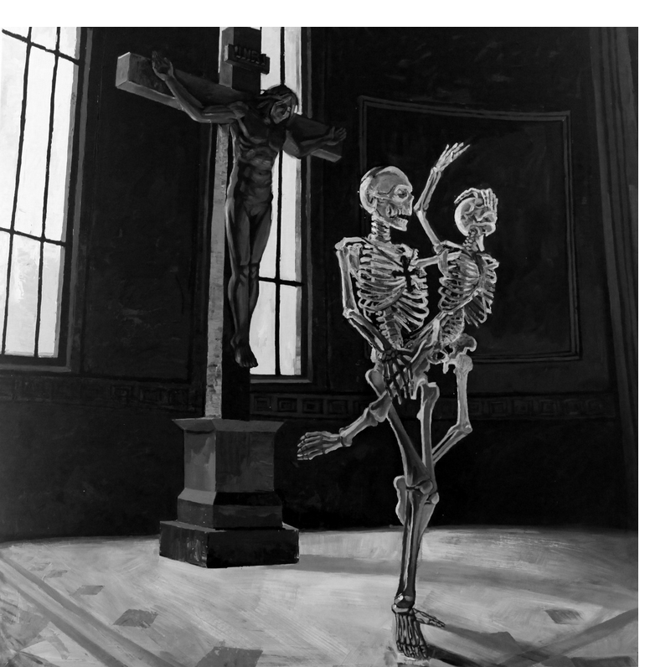
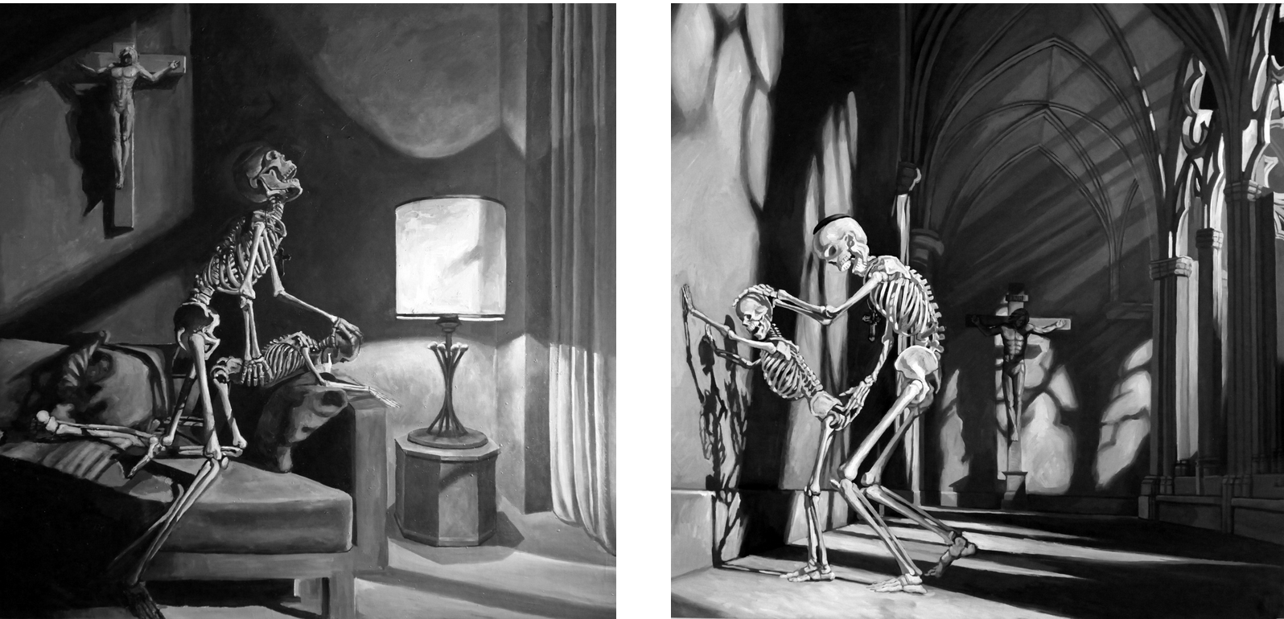
Marco evaristti (2019): Death Dance https://www.evaristti.com/testemonied

Slide 4
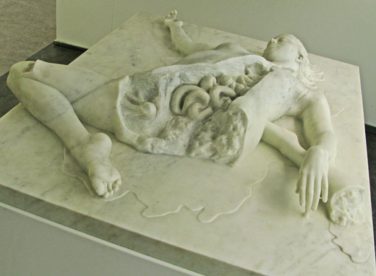
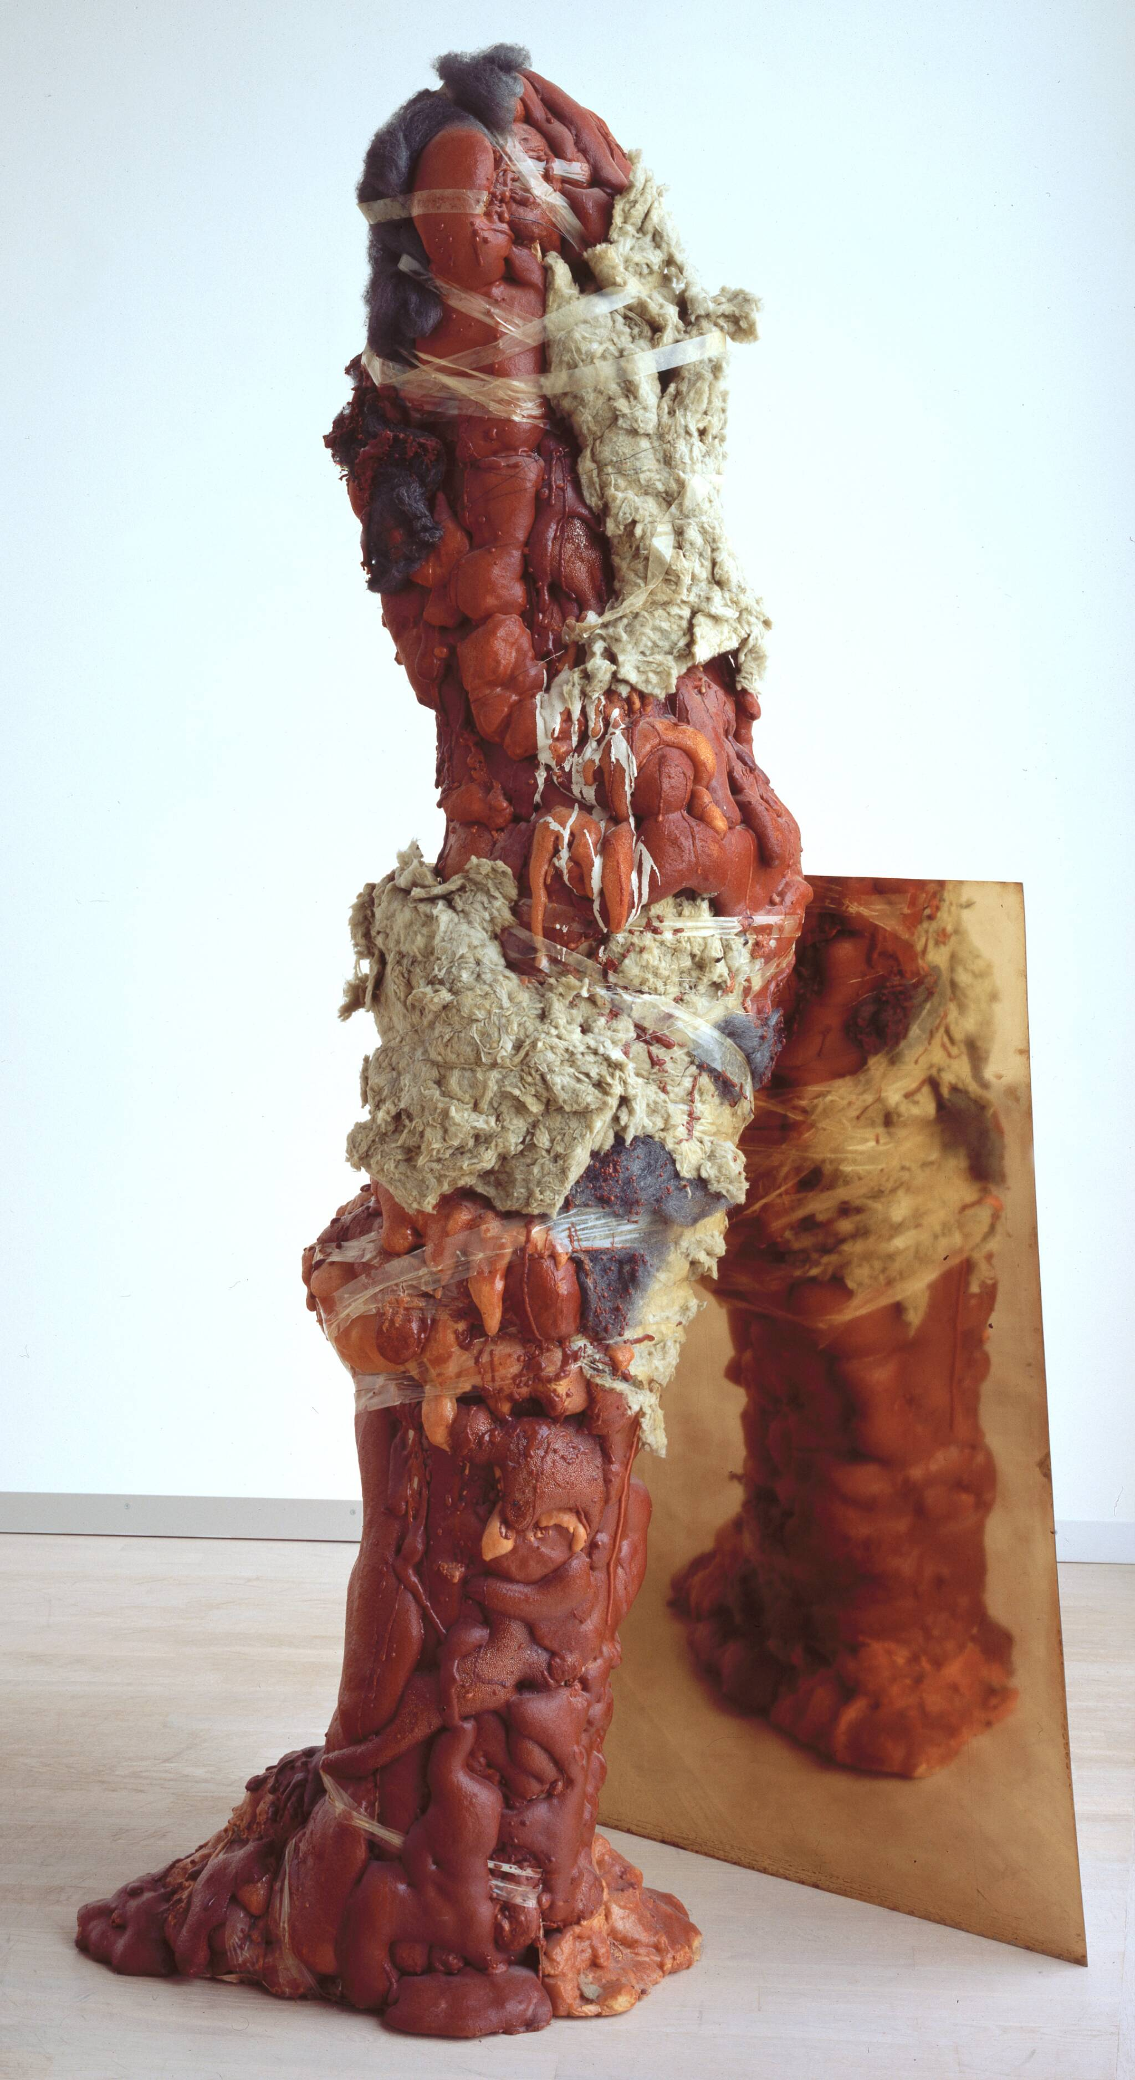
Christian Lemmerz (1998): Untitled (Virginia)
Youtubevideo om udstillingen ”Genfærd” på ARoS: https://www.youtube.com/watch?v=4VVAncFju-8&t=7s
Artikel: https://kunsten.nu/journal/christian-lemmerz-er-aktuel-med-udstillingen-genfaerd/
Afasi I, 1986, Christian Lemmerz

Slide 5
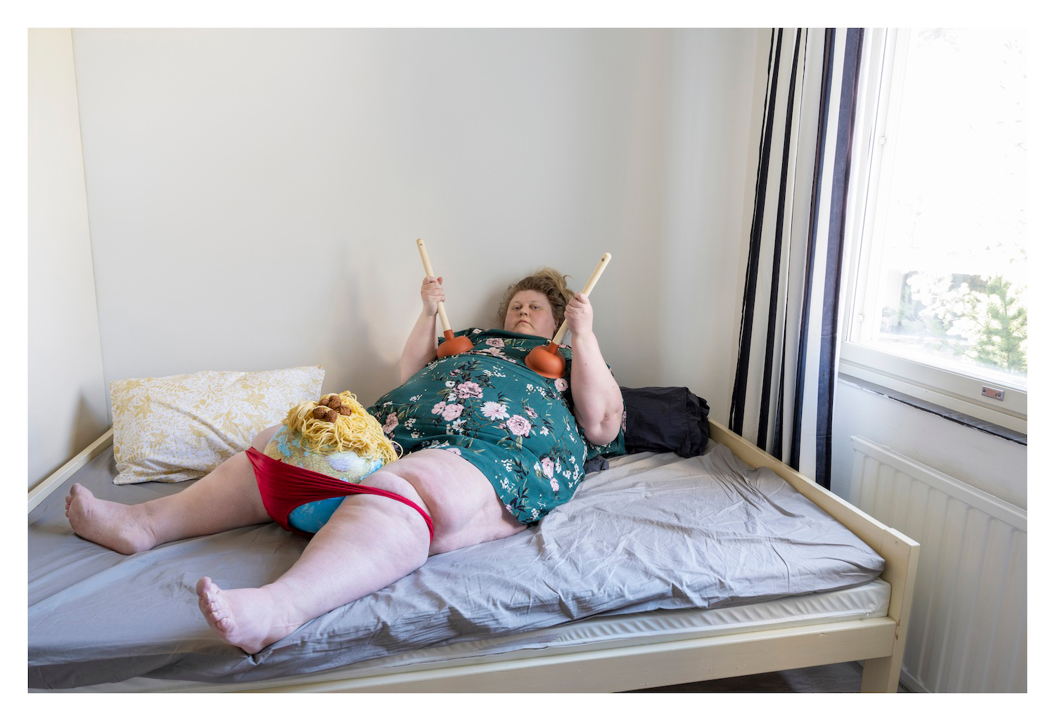
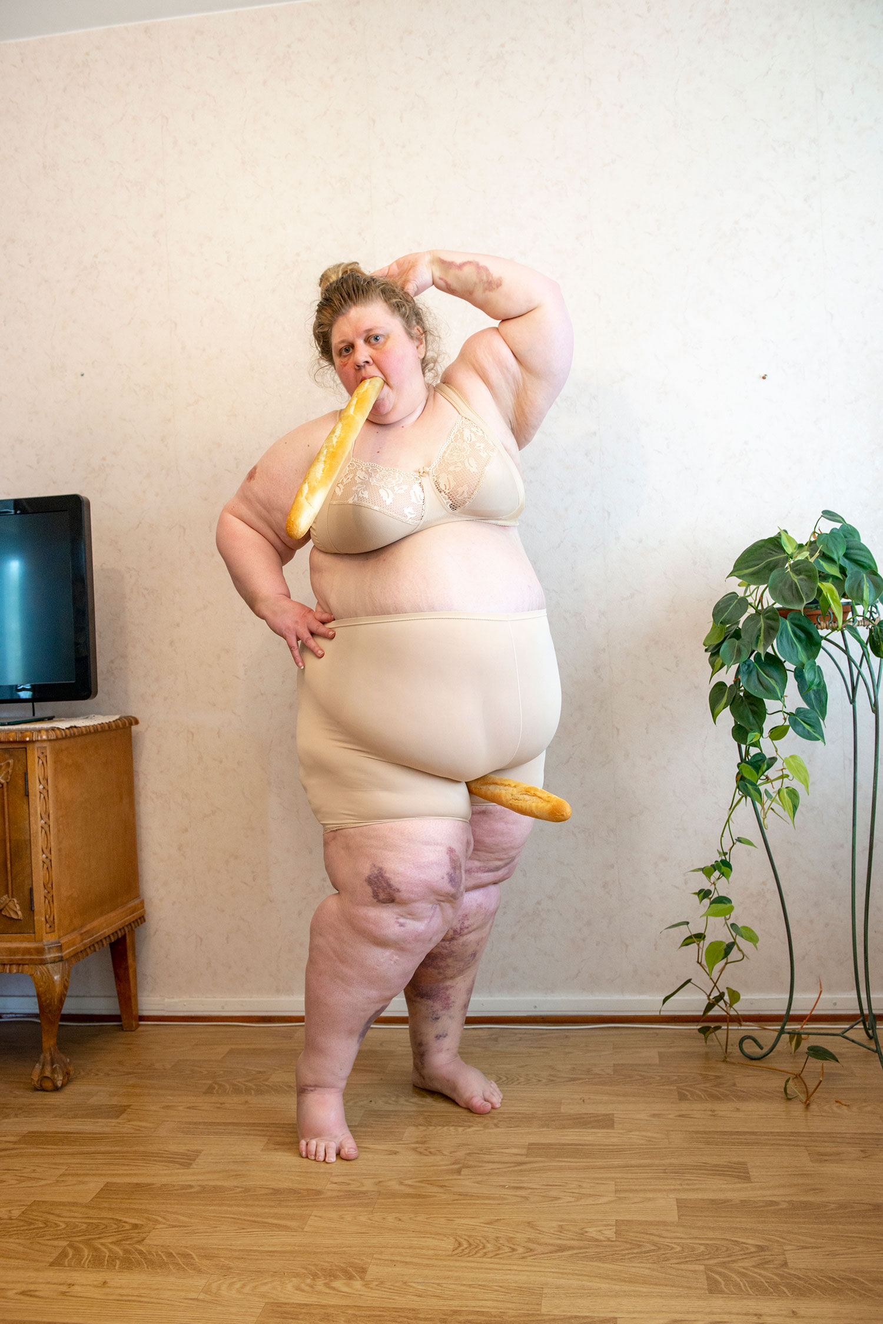
Road Trip, 2021
Finske kunstner: Iiu Susiraja
https://www.iiususiraja.com/photography/
Baguette posing, 2019
Notes:
https://www.iiususiraja.com/bio-cv/

Slide 6
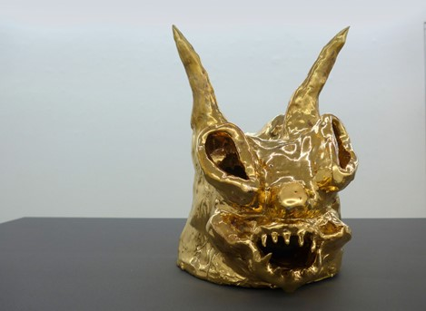
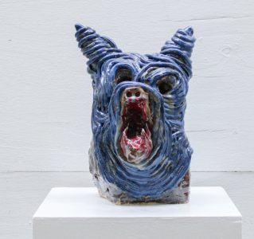
Stentøj 1, 2017 (udstillingen ”addicted to sex”
Frederik Næblerød
Frederik Næblerød
Buste. 2022
Glaseret stentøj

Slide 7
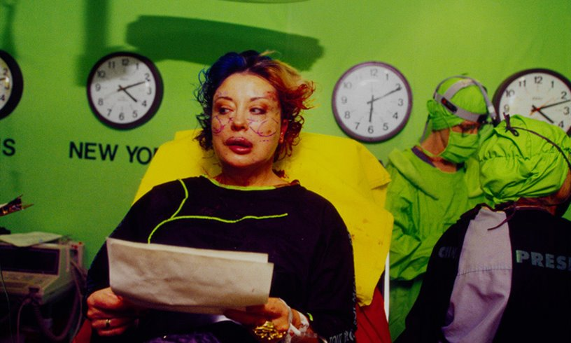
Still-billede fra den franske kunstner Orlans live-mitterede plastikoperationer for at ligne skønhedsidoler fra kunsten (mona lisa og venus): ”The Reincarnation of Saint Orlan”, 1990-1993. Se evt,. Video: https://www.youtube.com/watch?v=IQ1Ph-Pprj4

Slide 8

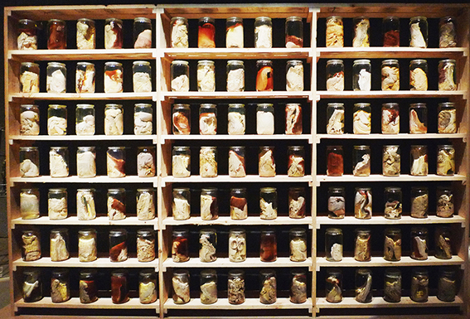
Link til performance: https://www.youtube.com/watch?v=3QyPjac6qVk
Bjørn Nørgaard (1970): Hesteofringen
Først performance og partering af hest og derefter udstilling i glas

Slide 9
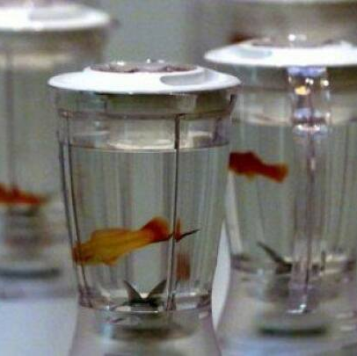
Marco evaristti (2000): Helena
ti blendere med vand med levende sværddragere. Blenderne var udstillet på kunstmuseet Trapholt i Kolding, og publikum havde mulighed for at tænde for blenderne, hvorved fiskene ville dø. 8 fisk måtte lade livet og herfefter fik Trapholt Museum påbud om at slukke for strømmen i henhold til dyreværnsloven.

Slide 10
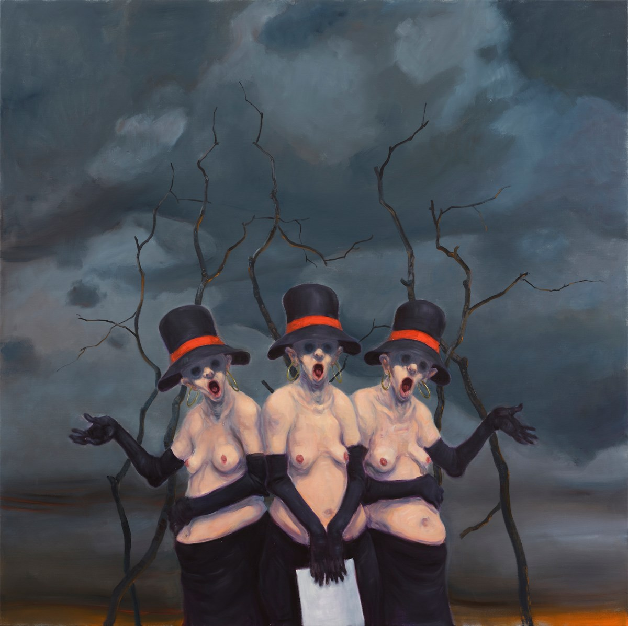
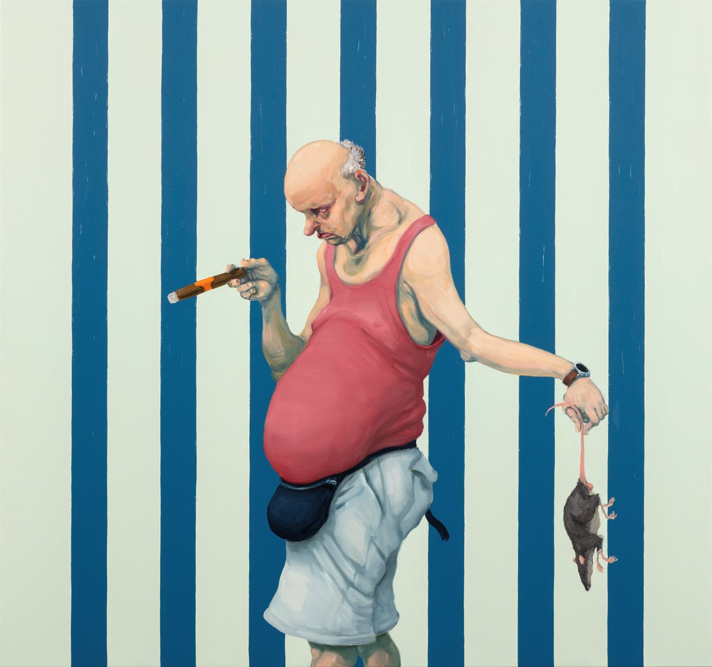
Michael Kvium (2022): Night singers
Michael Kvium (2019): Pale Male Tale V

Slide 11
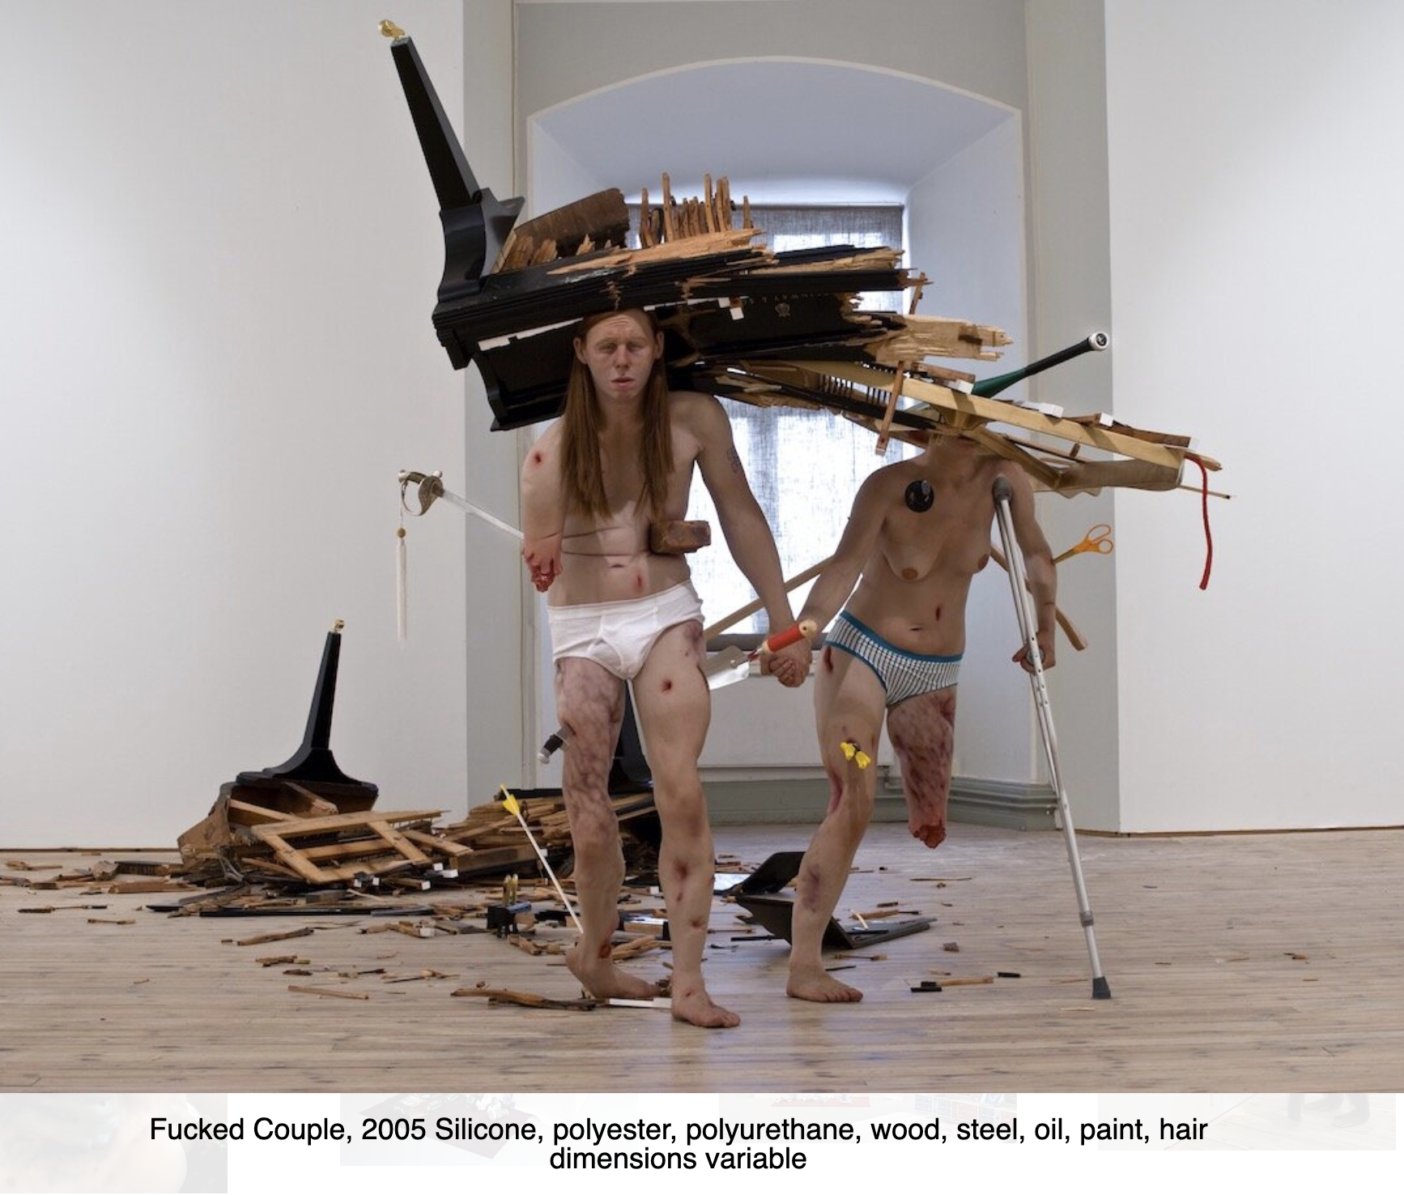
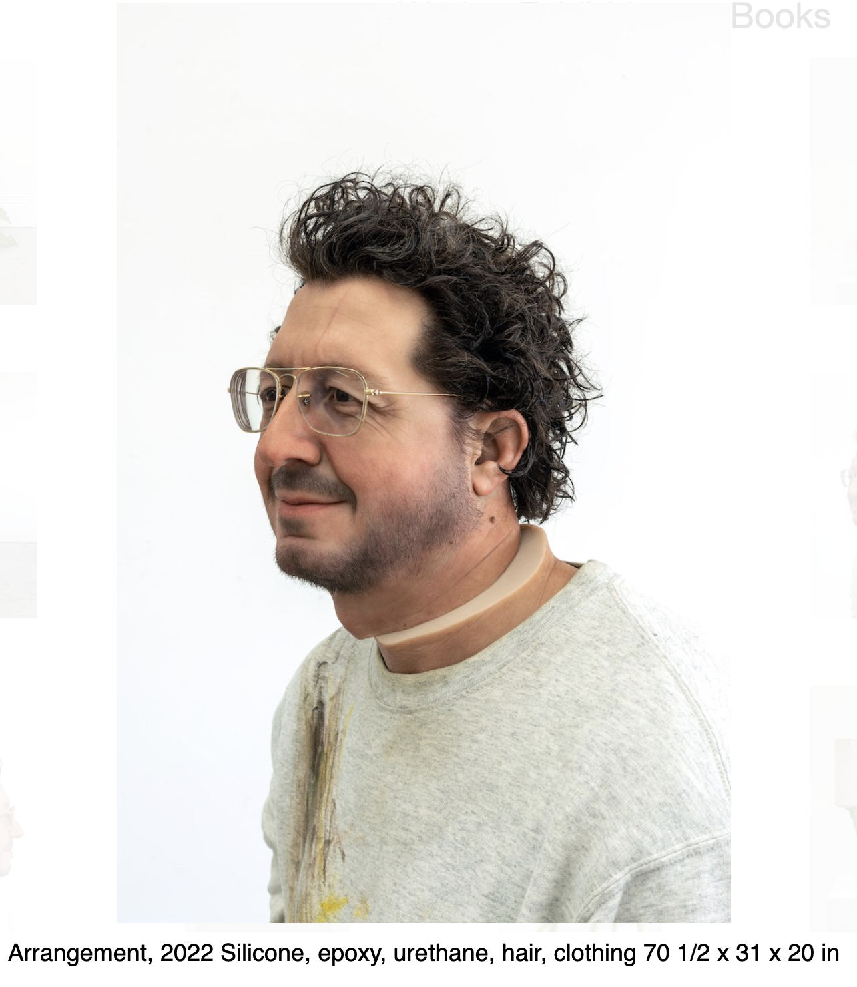
Tony Matelli

Slide 12
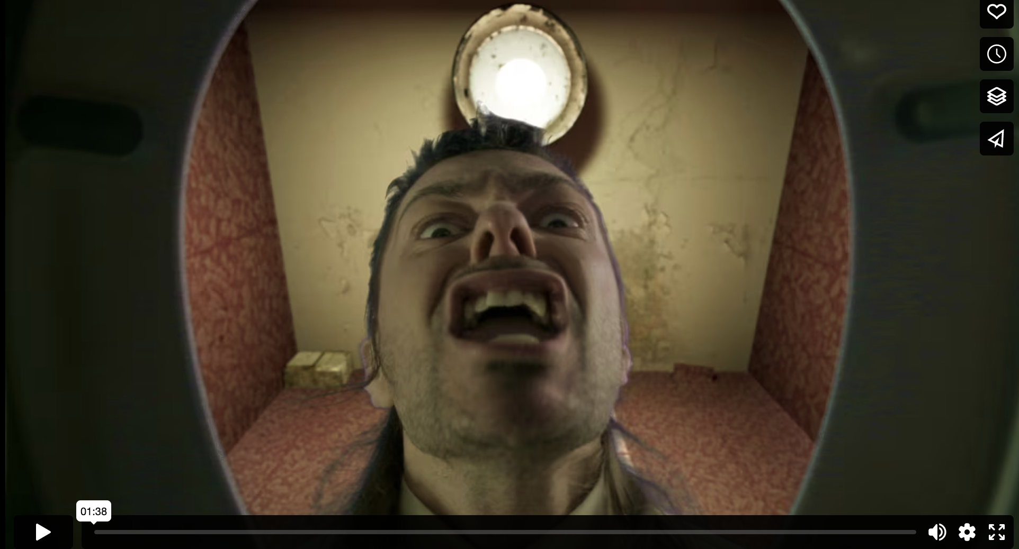
Kim Richard Adler Mejdahl (2022): Shit Talk
Videoværk: https://vimeo.com/800535373
https://kunsten.nu/artguide/calendar/kim-richard-adler-mejdahl-shit-talk-2/
I videoværket Shit Talk (2022) bliver vi vidner til en ophedet dialog mellem kunstneren selv og hans egen lort i lokummet, der desperat argumenterer for dens rolle i hans kunstneriske praksis og ønsker at undgå skylledøden.

Slide 13
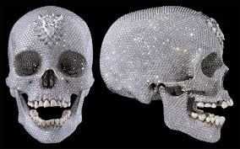
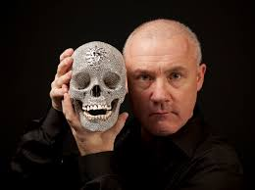
Damien Hirst (2007): For the love of god

Slide 14
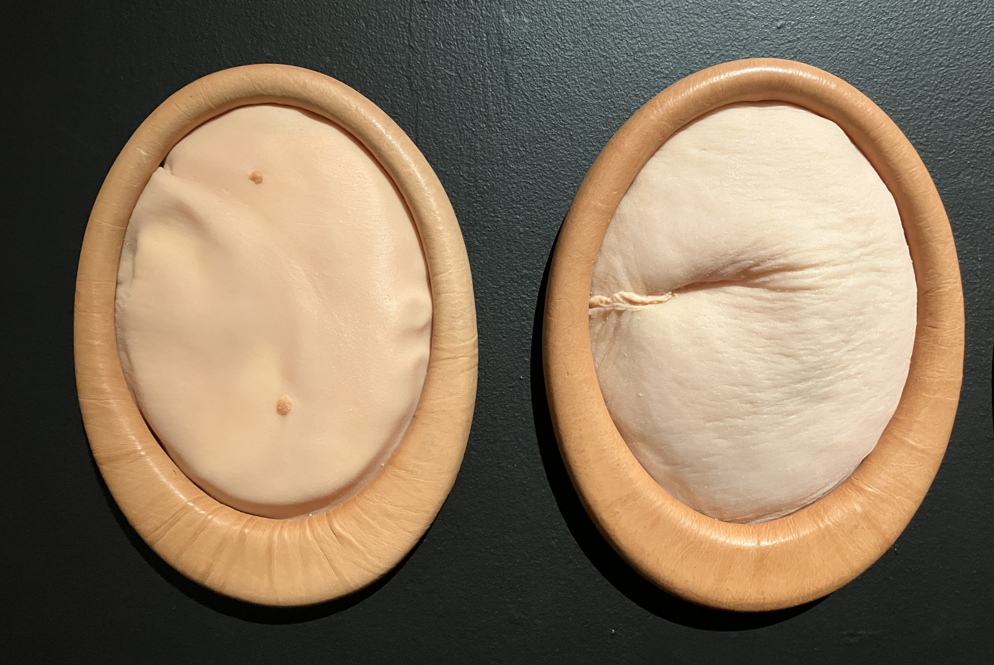
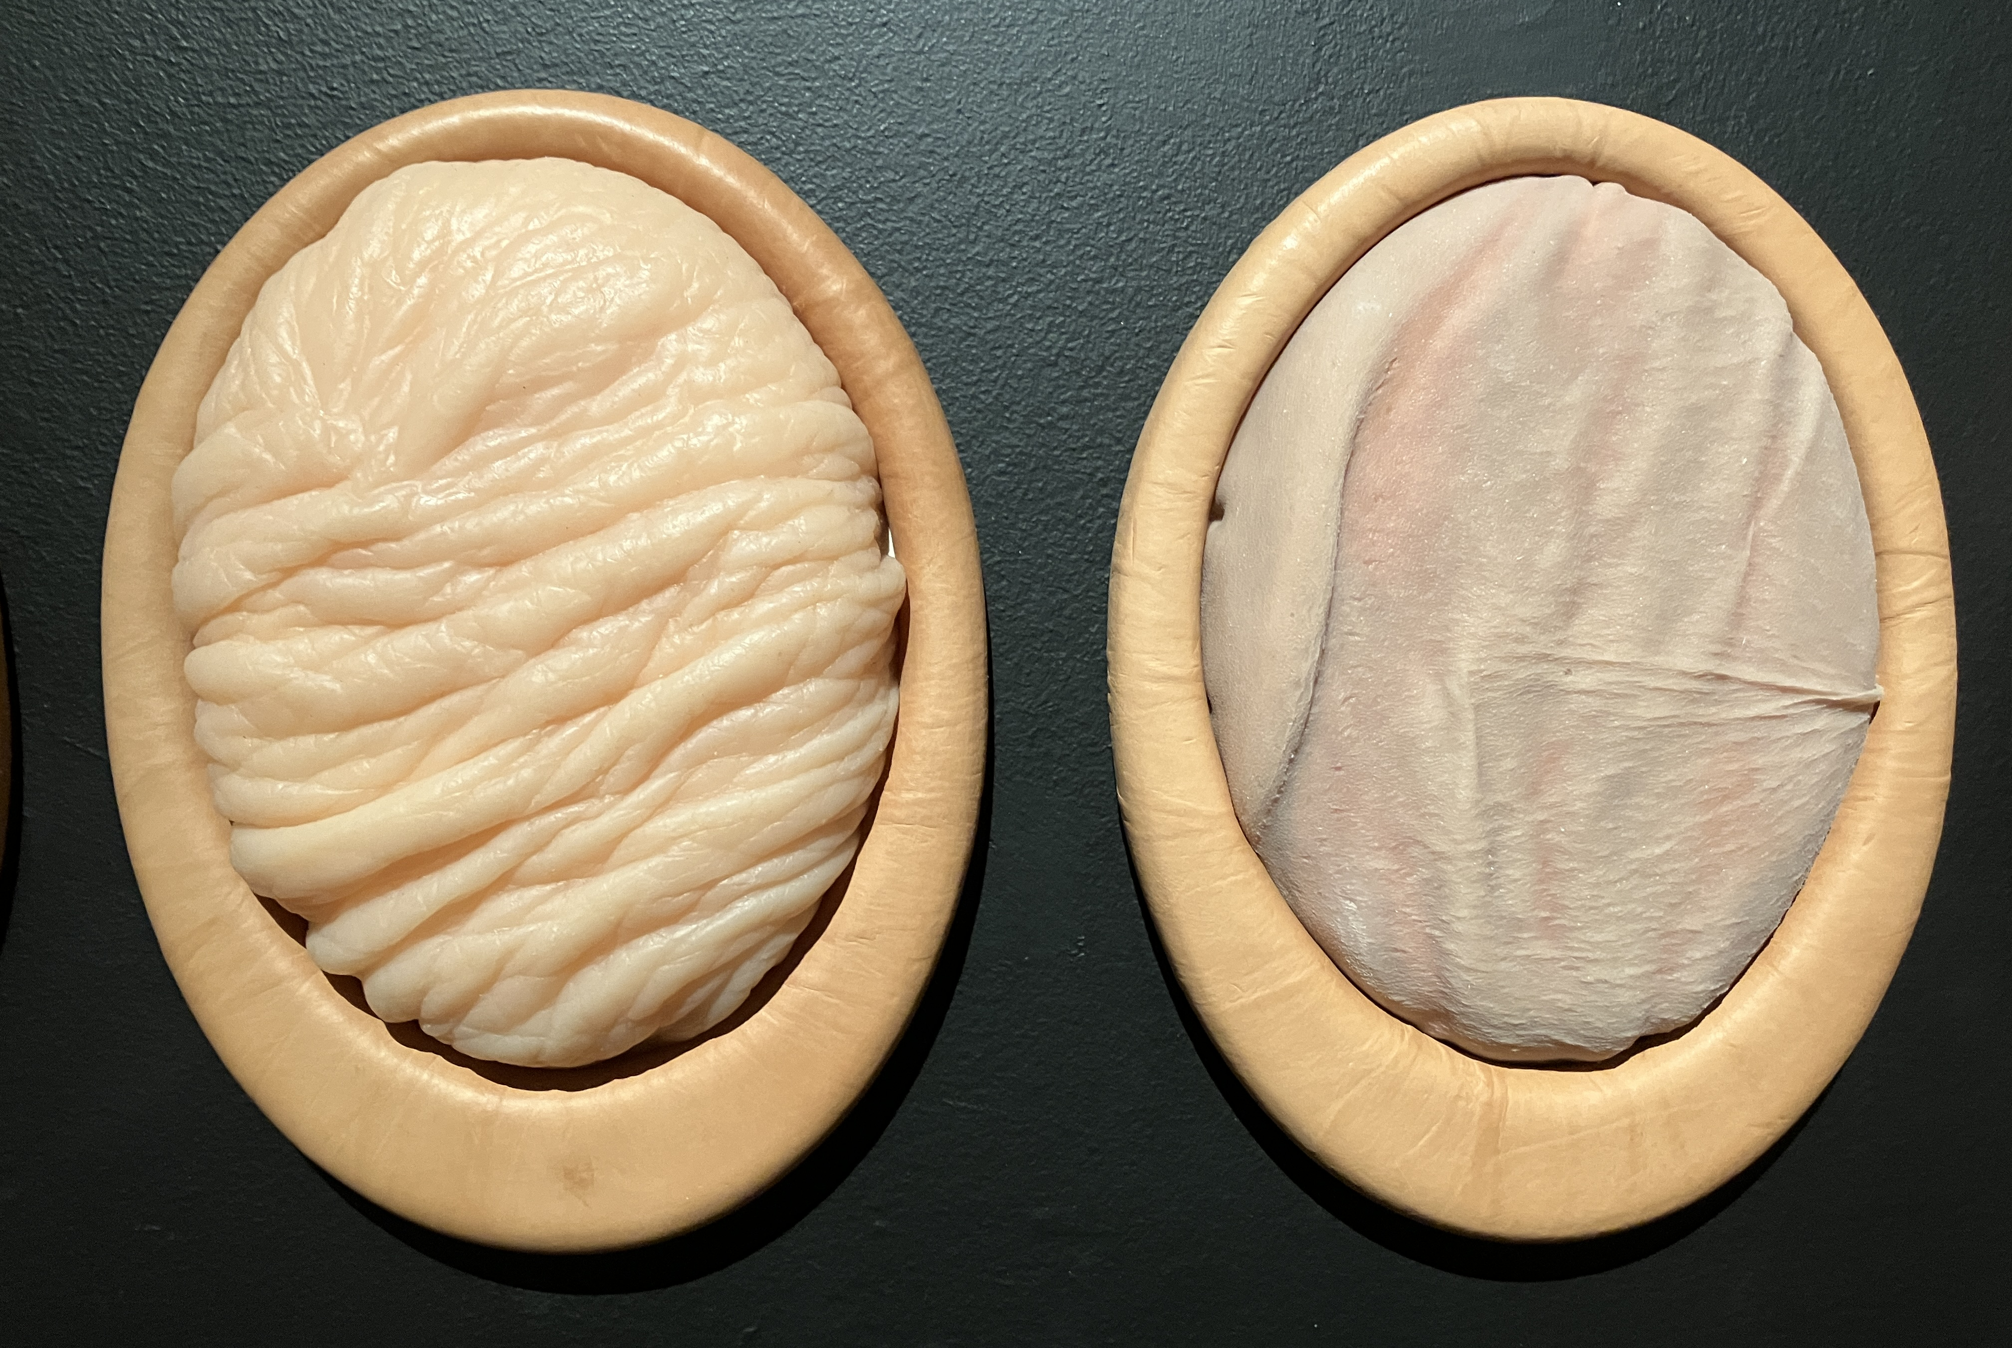
Marie Retpen (2023): Hud-o-tek silikone hud i ramme af træ og læder værk fra udstillingen ”KANON” på Antikmuseet

Slide 15
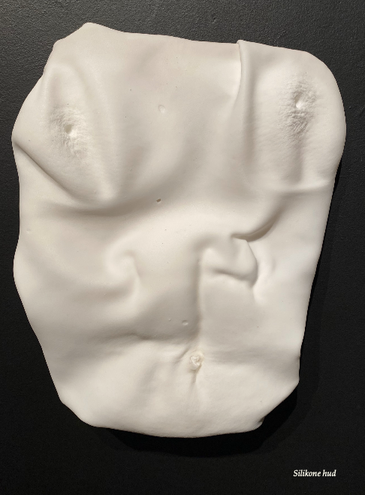
Marie Retpen (2023): Silikonehud
Værk fra udstillingen ”KANON” på antikmuseet

Slide 16
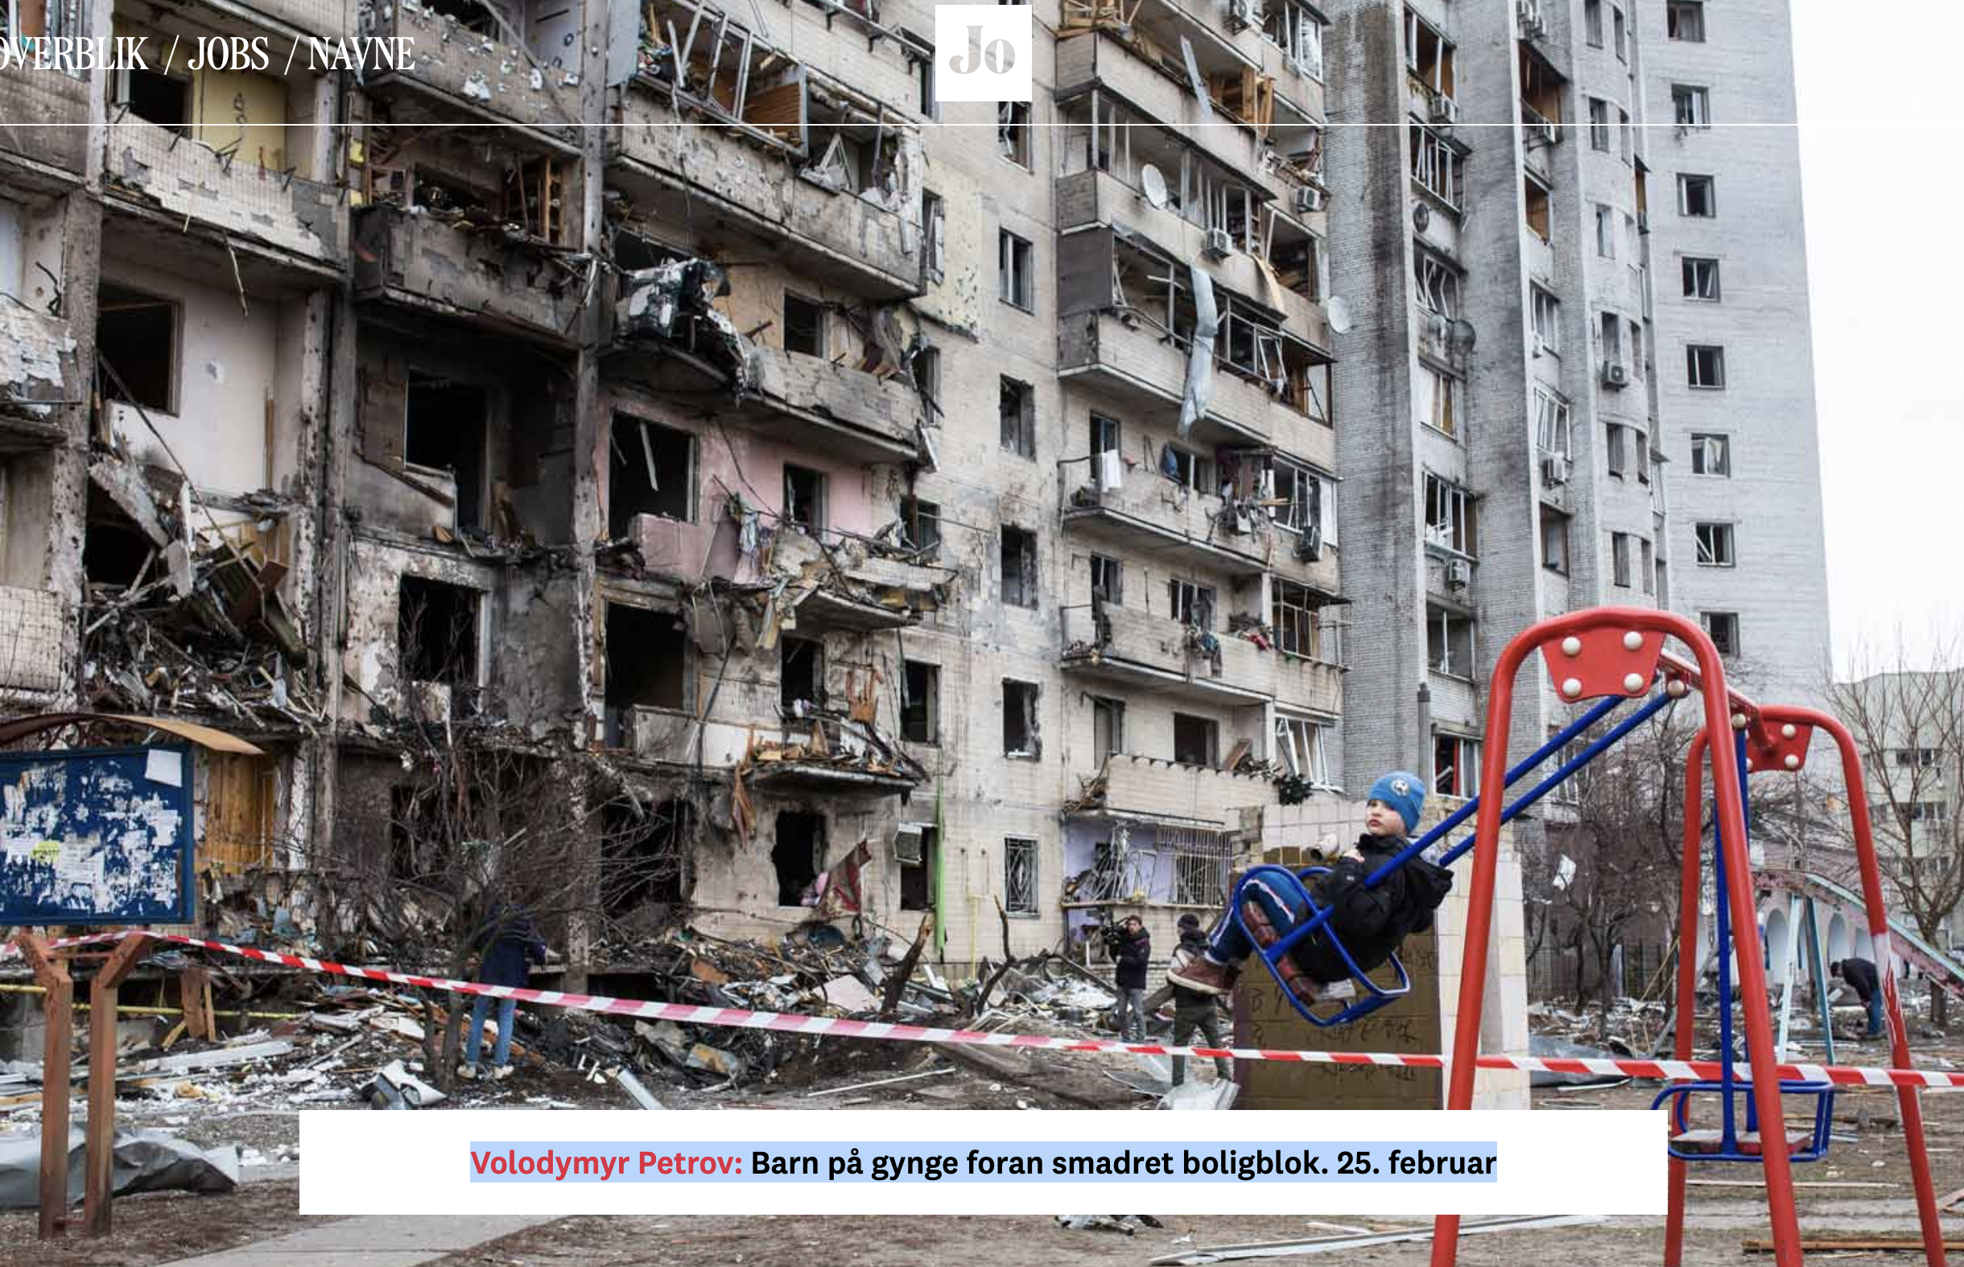
2022

Slide 17
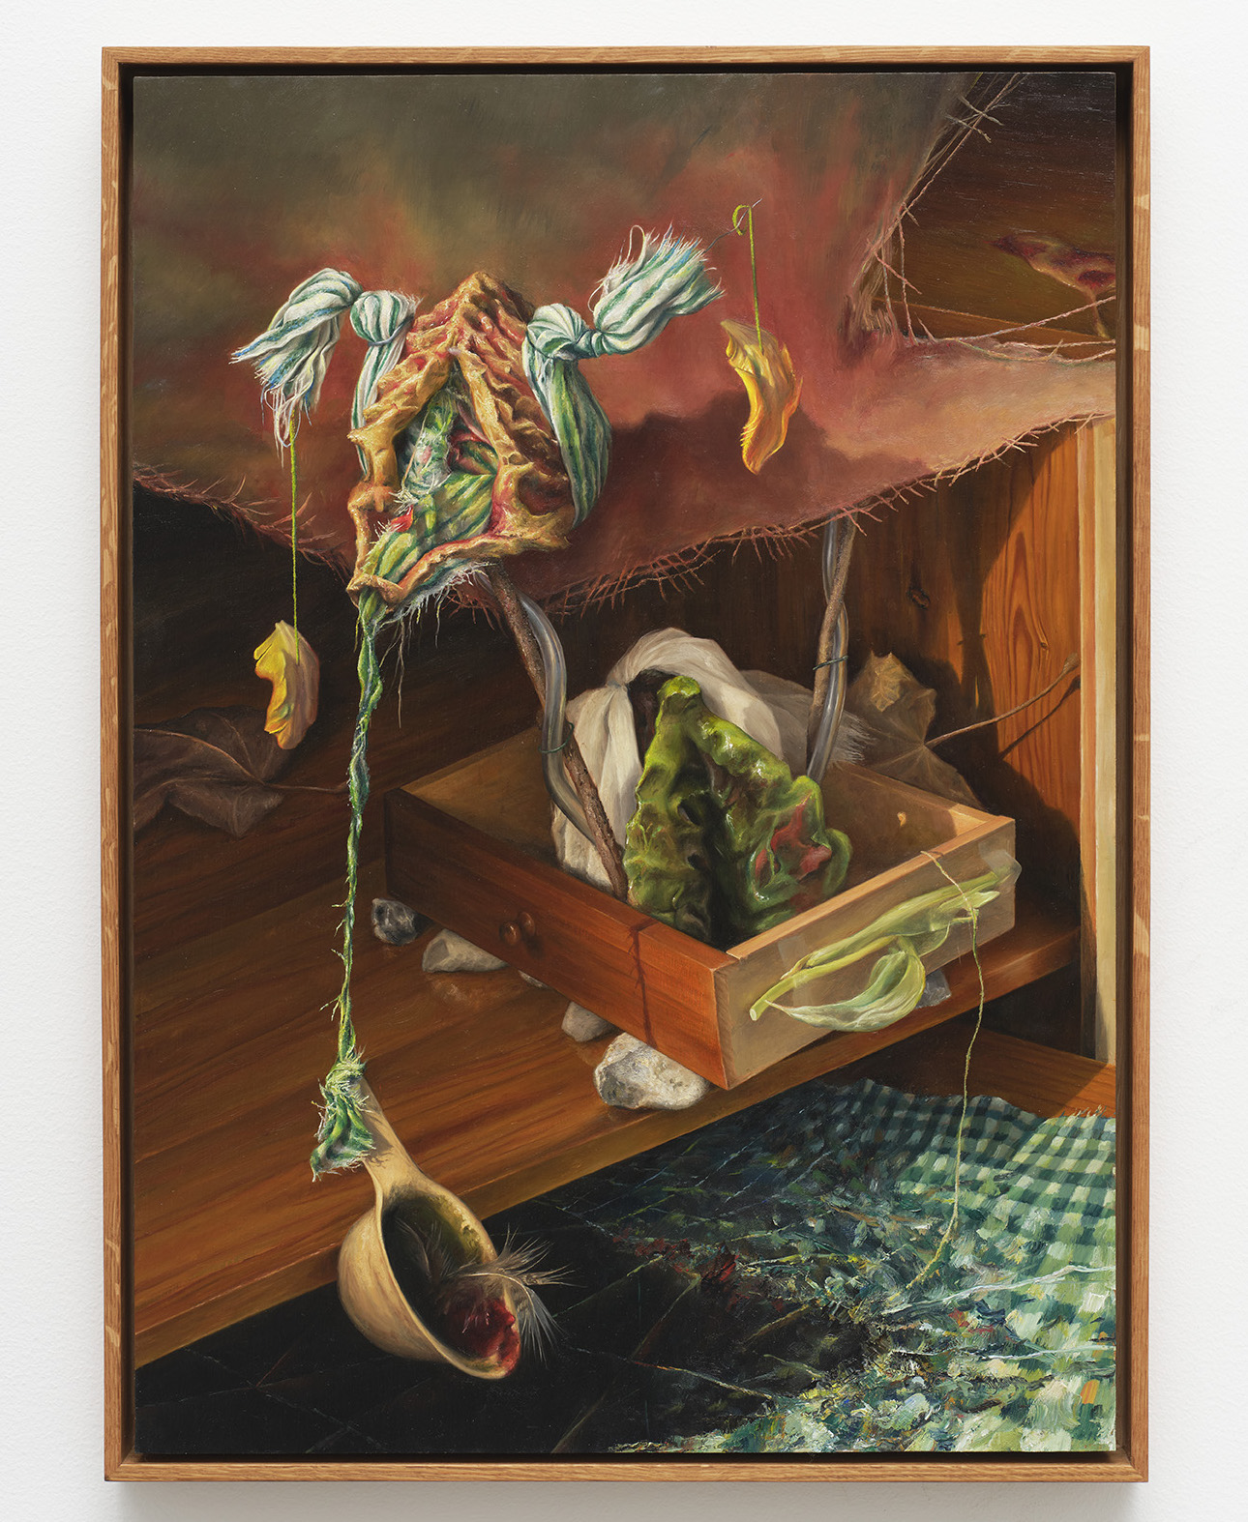
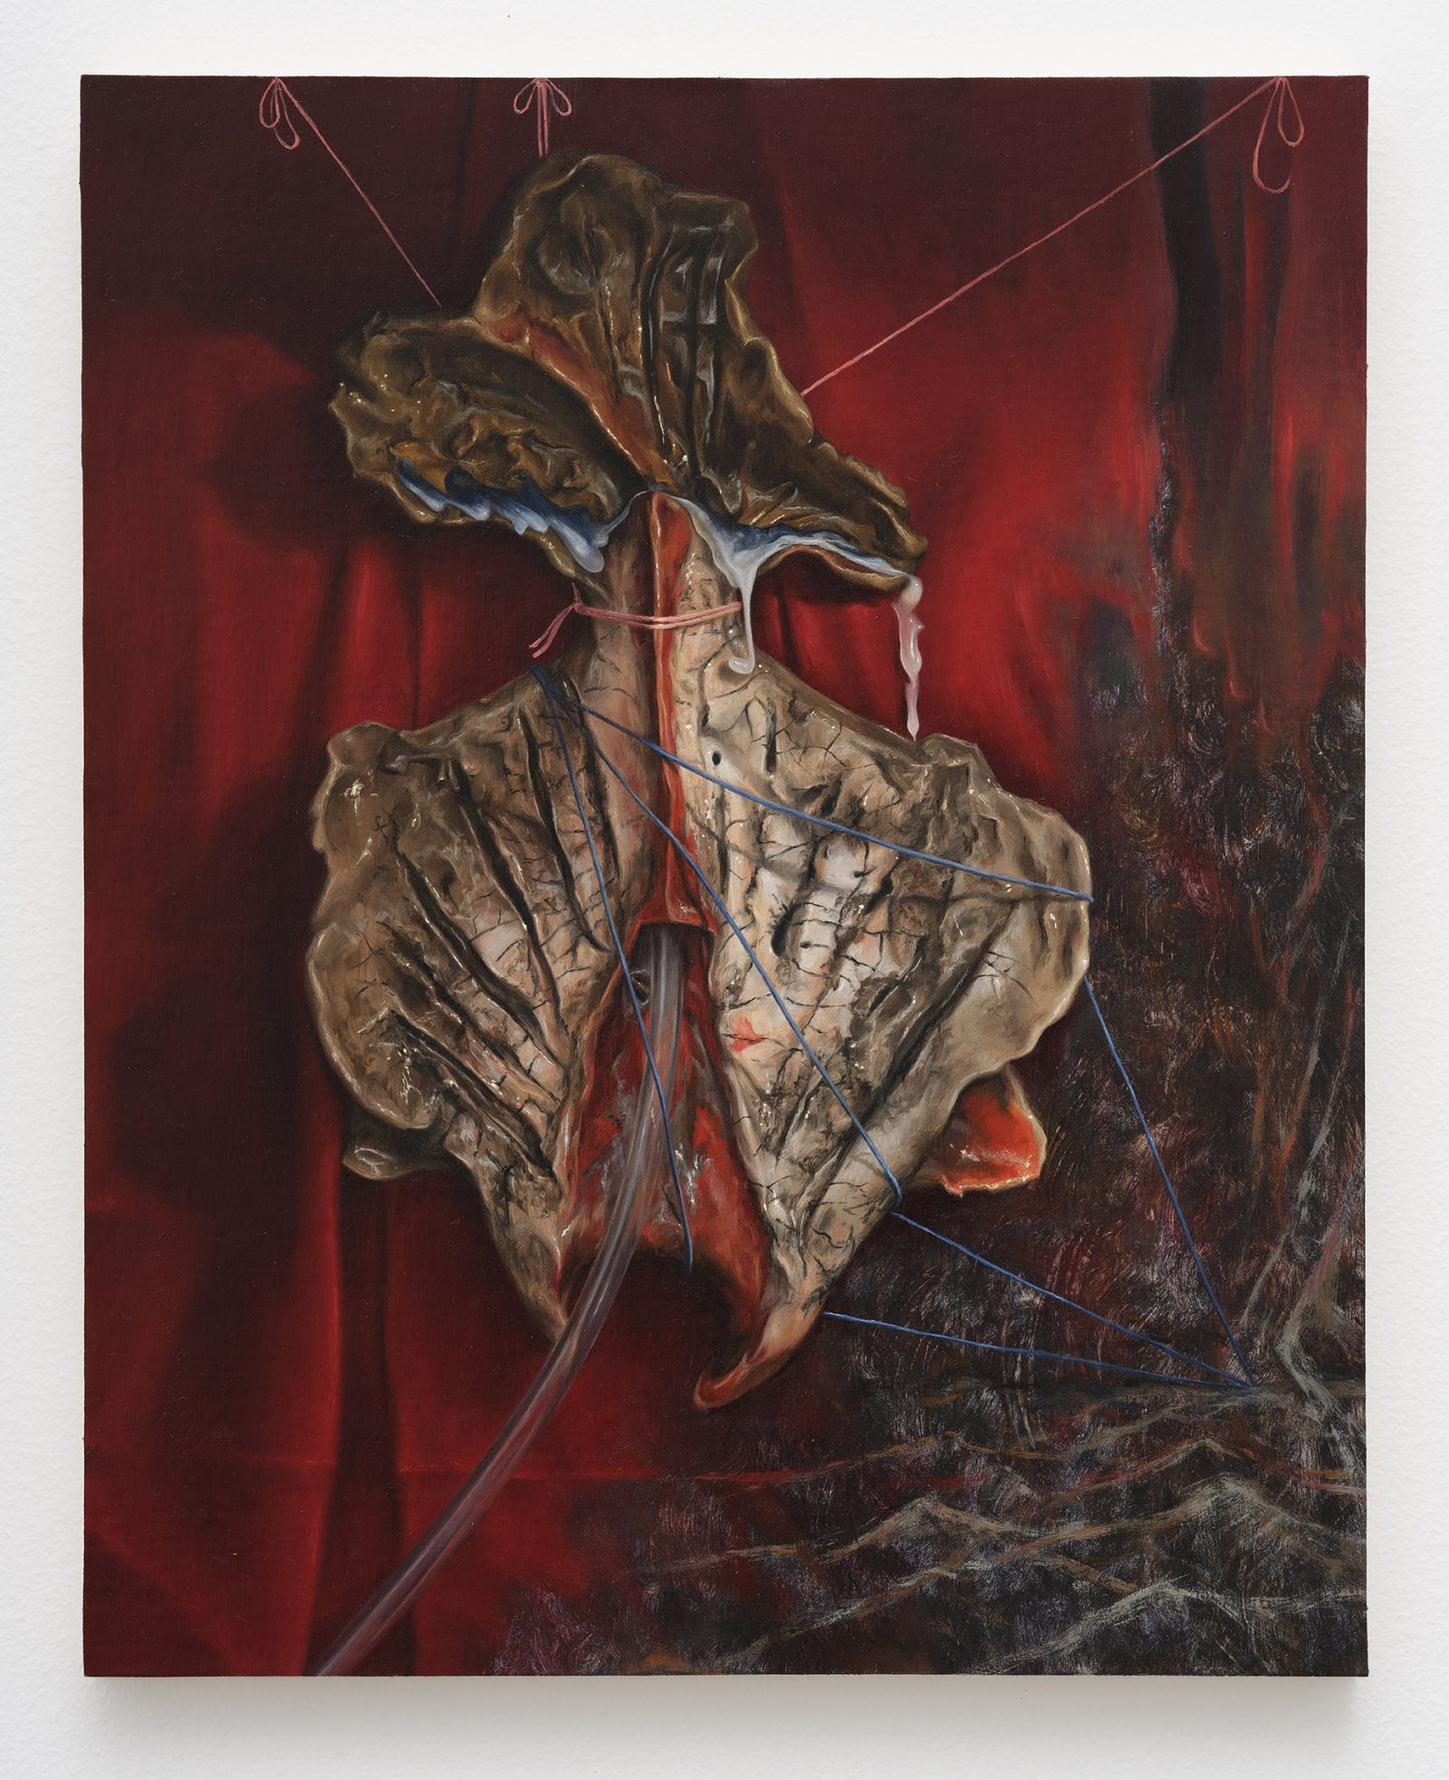
Anna Kristine Hvid Petersen (2023): Måske vakler vi, eller vugger? Udvæksten gisper, nej griner!
Oil on canvas mounted on wood | 70 x 50 cm
https://nicolaiwallner.com/anna-kristine-hvid-petersen/works/
Anna Kristine Hvid Petersen (2021): Omplante (eller ville genfødes i skyggespillet med dyreøjne)
Oil and canvas mounted on wood | 50 x 39.5 cm

Slide 18
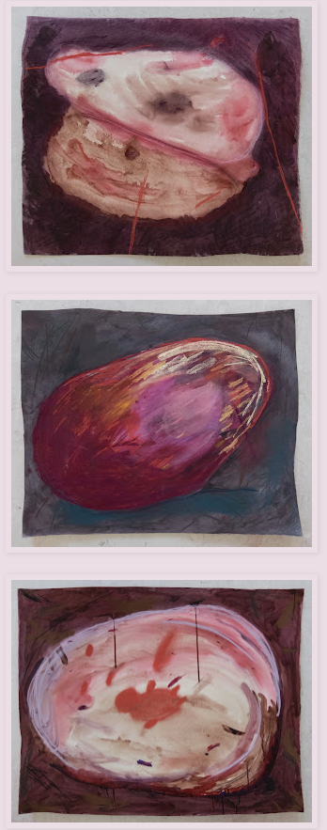
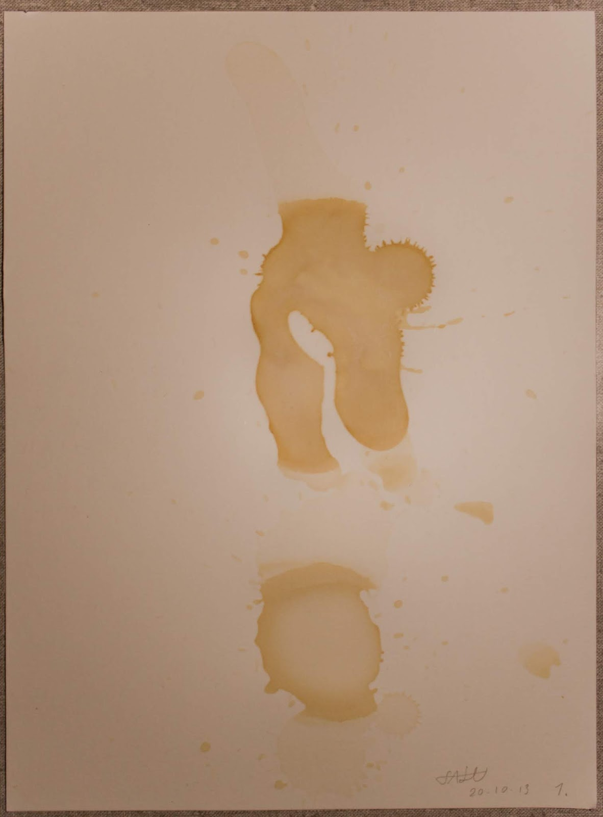
Stense Andrea Lind-Valdan
(2019):Lilje
Menstruationsblod, tusch, blæk, pastel på papir, 2019, ca. 60x80cm
←
Stense Andrea Lind-Valdan (2013): Urin Stains on Cotton Sheets
Urin og blæk på papir, 30x20cm, 2013
→

Slide 19
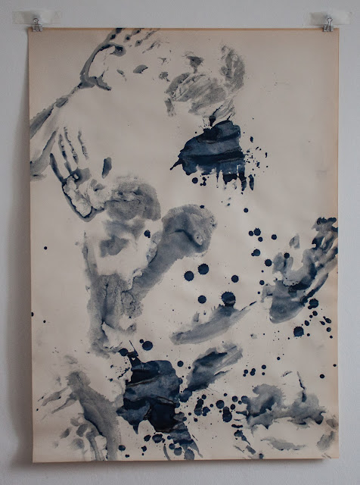
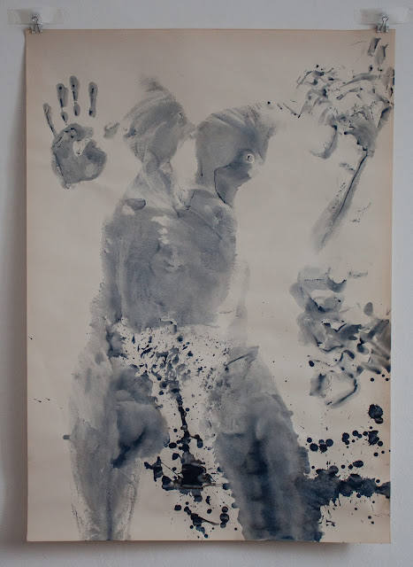
Stense Andrea Lind-Valdan
(2015):
Alles glæde (The Joy of All the Men's Lives)
Gouache og akvarel på papir, 50x70 cm

Slide 20
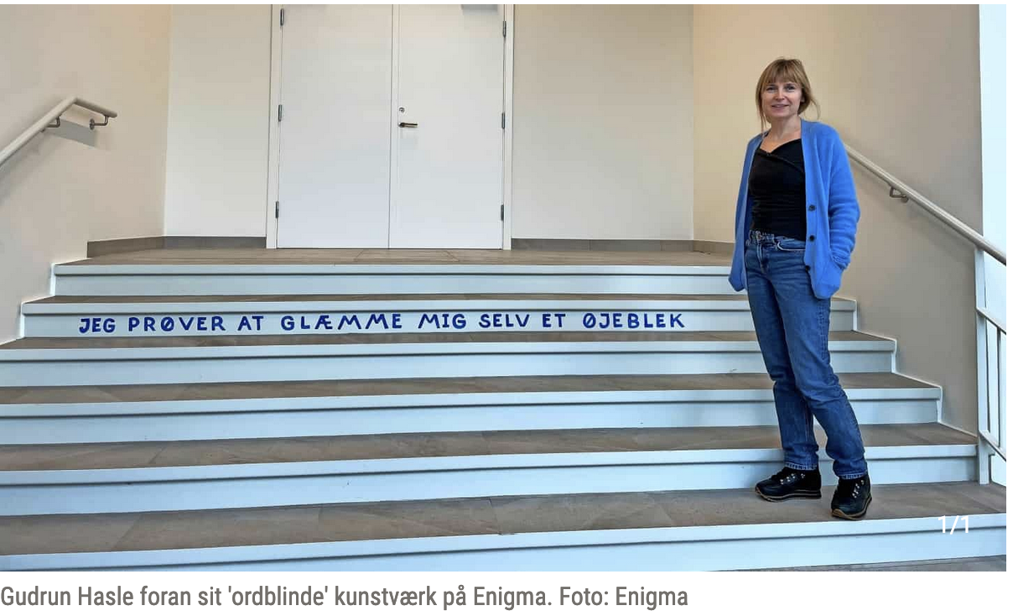
https://kobenhavnliv.dk/kultur/er-du-faldet-over-stavefejl-paa-fortovet-gudrun-glaemmer-sig-selv-for-en-stund
2023

